Slide 1
第5章 滚动轴承与孔、轴配合的精度设计
机械工程学院

Slide 2
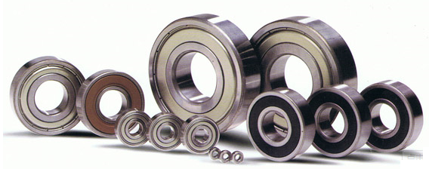
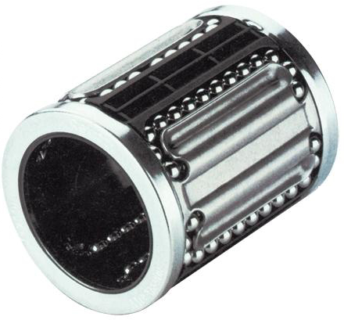
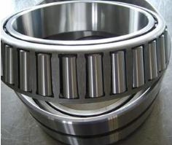
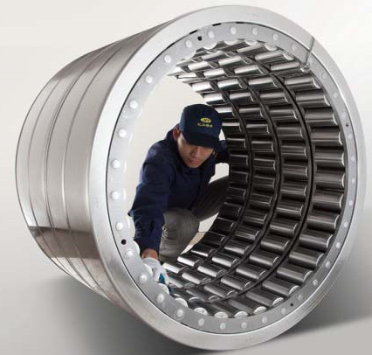
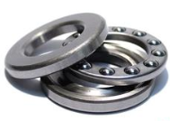
第5章 滚动轴承与孔、轴配合的精度设计
直线轴承

Slide 3
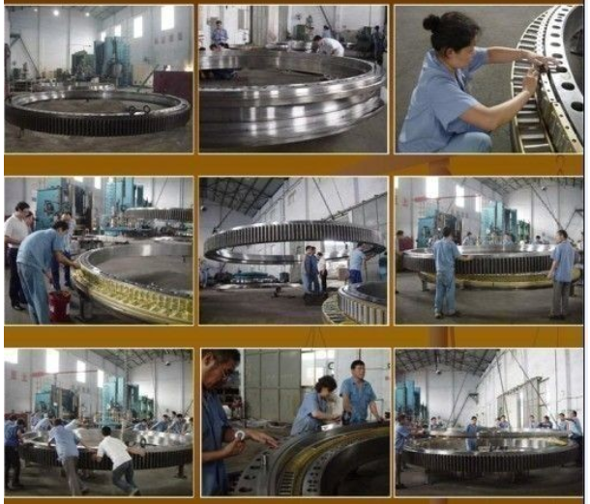

Slide 4
第5章 滚动轴承与孔、轴配合的精度设计
滚动轴承
1.滚动轴承作用：
轴承是一种在机器中起支承作用的标准部件，可以减小运动副的摩擦与磨损，提高机械效率
2.分类：
  滚动轴承 ：
    按滚动体结构：球轴承、滚子轴承、滚针轴承
    按承受载荷形式：向心轴承、推力轴承、向心推力轴承
3.滚动轴承的组成：
滚动轴承由内圈、外圈、滚动体和保持架组成。
4.结构特点：
滚动轴承是一种标准件。
有内外两种互换性。
滚动轴承的精度要求很高。

Slide 5
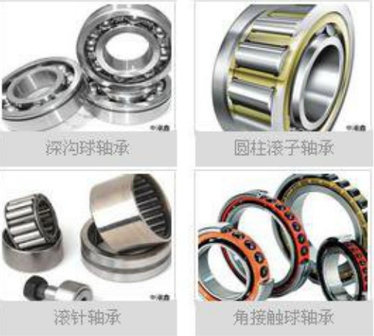
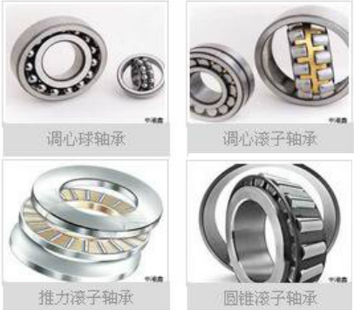
滚动轴承的作用及分类

Slide 6
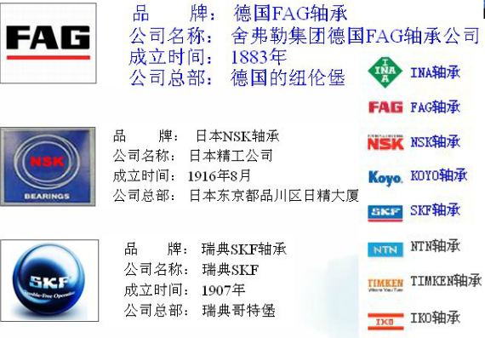
滚动轴承简介

Slide 7
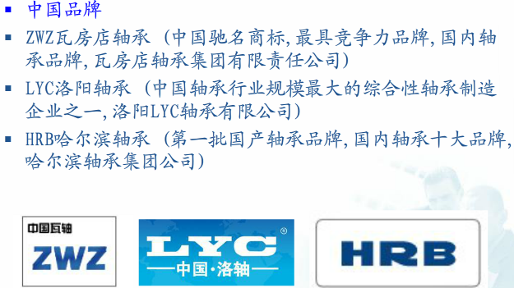
滚动轴承简介

Slide 8
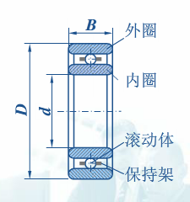

5.1 滚动轴承的互换性与公差等级
滚动轴承由内圈、外圈、滚动体和保持架组成
1.结构特点：
滚动轴承是一种标准件。
有内外两种互换性。
滚动轴承的精度要求很高。

Slide 9
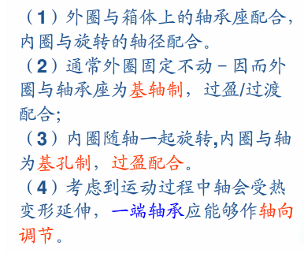
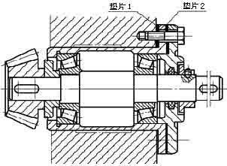
2.滚动轴承的安装形式
（5）部分机械结构要求外圈与外壳孔一起旋转，内圈与轴颈固定不动。

Slide 10
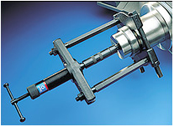
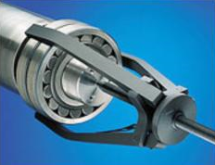
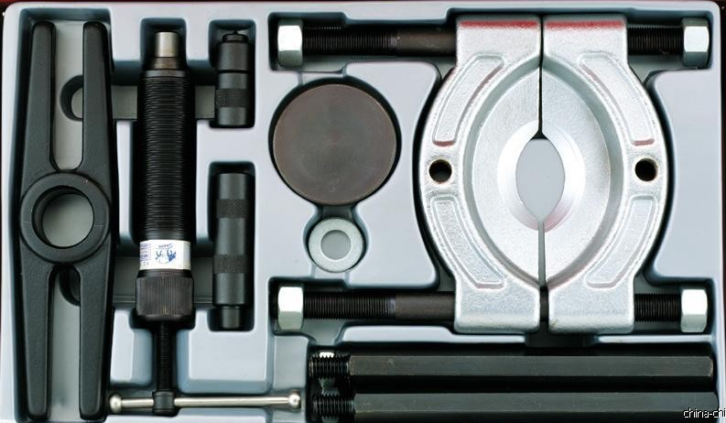
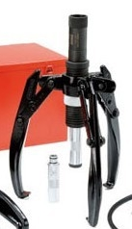
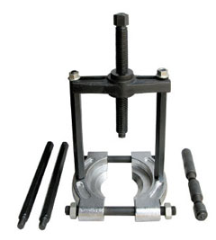
第5章 滚动轴承与孔、轴配合的精度设计

Slide 11
第5章 滚动轴承与孔、轴配合的精度设计
3.滚动轴承的使用要求
（1）必要的旋转精度：
轴承工作时内、外圈和端面的跳动控制在允许的范围内，以保证传动零件的回转精度。
（2）合适的游隙
滚动体与内、外圈的游隙分为径向游隙和轴向游隙，大小都应在合适的范围内，保证轴承正常运转，寿命长。

Slide 12
第5章 滚动轴承与孔、轴配合的精度设计
4.公差等级
滚动轴承的公差等级由轴承的尺寸公差与旋转精度决定。
尺寸公差指轴承内径d、外径D、宽度B等尺寸公差。
旋转公差是轴承内外圈作相对转动时的跳动程度
滚动轴承根据尺寸公差和旋转精度分为五级：普通级/0、中级/6、6X、较高级/5、高级4及最精密级/2（GB/T307.3-1996）。

Slide 13
第5章 滚动轴承与孔、轴配合的精度设计
5.滚动轴承精度等级的选择
主要考虑以下几点：
机器功能对轴承部件的旋转精度要求。一般这样选取：
  0级：用于旋转精度要求不高的一般机构中。
  6级、5级、4级：用于旋转精度要求较高或转速较高 的机构中。
  2级：用于高精度、高转速的特别精密部件上。
转速的高低：转速高时，由于与轴承配合的旋转轴或孔可能随轴承的跳动而跳动，势必造成旋转的不平稳，产生振动和噪音。因此，转速高时，应选用精度高的轴承。

Slide 14
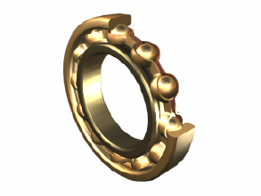
第5章 滚动轴承与孔、轴配合的精度设计
6.滚动轴承的公差与配合
包括滚动轴承制造的尺寸精度、形位公差、表面粗糙度等。
公差等级
公差带
滚动轴承的基本尺寸及公差要求
滚动轴承精度等级的选择
滚动轴承配合及选择

Slide 15
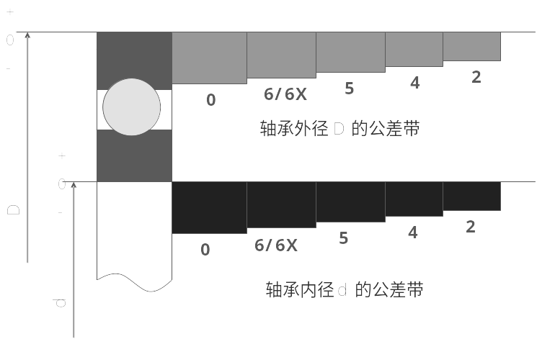
第5章 滚动轴承与孔、轴配合的精度设计
7.公差带
任何尺寸的公差带由两个因素决定：公差带的宽窄和公差带的位置。滚动轴承的公差带也不例外，其公差带如图所示。
轴承内、外径公差带的特点是：所有公差带都单向偏置在零线下方，即上偏差为0，下偏差为负值。（GB/T 307.1—1994）

Slide 16
第5章 滚动轴承与孔、轴配合的精度设计
8.滚动轴承的基本尺寸及公差要求
基本尺寸：滚动轴承的基本尺寸是指滚动轴承的内径d、外径D和轴承宽度B。
轴承的配合尺寸：由于轴承内、外圈均为薄壁结构，制造和存放时易变形，但在装配后能够得到矫正。为了便于制造，允许有一定的变形。为保证轴承与结合件的配合性质，所限制的仅是内、外圈在其单一平面内的平均直径，即轴承的配合尺寸。
  外径： D_{mp}=（D_{smax}+D_{smin}）/2
  内径： d_{mp}=（d_{smax}+d_{smin}）/2
    D_{smax}、D_{smin}为加工后测得的最大、最小单一外径。
    d_{smax}、d_{smin}为加工后测得的最大、最小单一内径。

Slide 17
第5章 滚动轴承与孔、轴配合的精度设计
尺寸制造公差：国家标准对轴承内径和外径尺寸公差作了两种规定：一是规定了内、外径尺寸的最大值和最小值所允许的偏差，即单一内、外径偏差，其目的是为了限制变形量；二是规定了内、外径实际尺寸的最大值和最小值的平均值偏差，即单一平面平均内、外径偏差，目的是用于轴承的配合。二者应符合国家标准。
滚动轴承的旋转精度：是指轴承内外圈的径向跳动公差；轴承内、外圈的端面对内孔轴线的端面跳动公差等。

Slide 18
第5章 滚动轴承与孔、轴配合的精度设计
5.2滚动轴承配合的轴颈和外壳孔的公差带
与轴颈和外壳孔配合面间所要求的配合性质必须分别由轴颈和外壳孔的公差带来确定。
为了实现各种松紧程度的配合性质要求，规定了0级和6级轴承与轴颈和外壳孔配合时轴颈和外壳孔常用的公差带。
轴：17种；孔16种（图5-5）

Slide 19
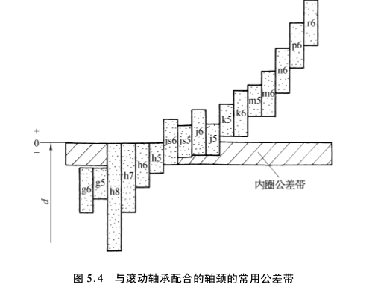
第5章 滚动轴承与孔、轴配合的精度设计
1.滚动轴承内径与轴的配合

Slide 20
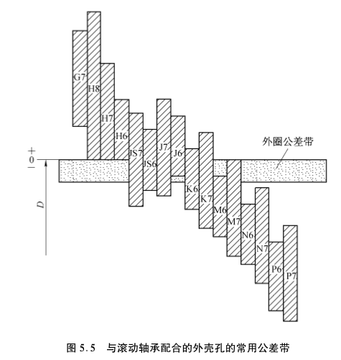
第5章 滚动轴承与孔、轴配合的精度设计
2.滚动轴承外径与外壳孔的配合

Slide 21
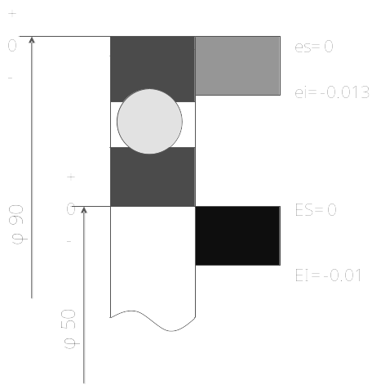
第5章 滚动轴承与孔、轴配合的精度设计
3.滚动轴承公差带示例
已知轴承的基本尺寸如图所示。根据实际工作情况采用6级向心轴承，试画出轴承孔轴公差带并标注有关尺寸。

Slide 22
第5章 滚动轴承与孔、轴配合的精度设计
4.滚动轴承的选择
（1）结构型式的选择：属于《机械零件》的范畴。主要对轴进行受力分析，确定轴承的类型（向心、推力、向心推力）、轴承的基本尺寸（内径、外径、轴承宽度）。
（2）轴承配合的精度计算：轴承是根据工况选用；与轴承相配合的轴颈、轴承座则需进行精度设计：包括配合性质的确定、形位公差的确定、表面粗糙度的确定等。这部分内容由互换性解决。

Slide 23
第5章 滚动轴承与孔、轴配合的精度设计
5.3滚动轴承与轴颈、外壳孔配合的精度设计
滚动轴承的配合制
配合公差等级的选择
配合性质的选择
负载类型与大小、工作温度、旋转精度和速度

Slide 24
第5章 滚动轴承与孔、轴配合的精度设计
1.滚动轴承配合制
前面在讨论配合制时，谈到一般情况下，采用基孔制，但若为标准件，则与之相配合的零件的配合性质由标准件决定。就滚动轴承而言，由于是标准件，与外圈相配合的部分采用基轴制；与内圈相配合的轴采用基孔制。
轴承内圈与轴的配合是基孔制，然而滚动轴承内圈所有公差等级的公差带都在零线的下方且上偏差为零。其主要原因是轴承配合的特殊要求。
轴承配合性质的选择即是确定与轴承相配合的轴颈和轴承座的基本偏差代号。
选择轴承配合性质的依据是：轴承内外圈所受的负载类型、轴承所受负载的大小、轴承的径向游隙、工作条件、与轴承相配合的孔和轴的材料和装卸要求等。

Slide 25
第5章 滚动轴承与孔、轴配合的精度设计
2.负载类型
局部负载（固定负荷）：作用于轴承上的合成径向负荷与套圈滚道相对静止，即径向负荷始终作用在套圈滚道的某一局部区域上。通常采用小间隙配合或过渡配合。
循环负载（旋转负荷）：作用于轴承上的合成径向负荷与套圈相对旋转，即合成径向负荷顺次作用在套圈的整个滚道圆周上。通常采用过盈或较紧的过渡配合。
摆动负载：大小方向按一定规律变化的径向负荷依次往复作用在套圈滚道的一段区域，小于180°的部分圆周上，即该套圈相对于负荷方向摆动。

Slide 26
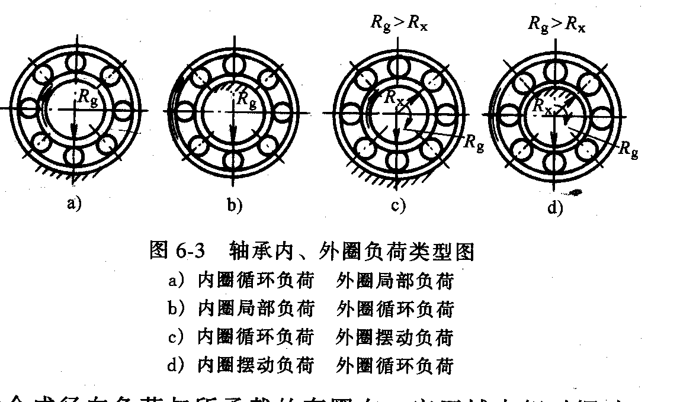
第5章 滚动轴承与孔、轴配合的精度设计
负载类型示例：

Slide 27
第5章 滚动轴承与孔、轴配合的精度设计
负荷的大小
轴承在负荷的作用下，套圈会发生变形，使配合面受力不均匀，引起松动。因此，受重负荷时配合应紧些，受轻负荷时配合应松些。一般地，负荷如下分类：
  轻负荷： Pr≤0.07Cr
  正常负荷：0.07Cr＜Pr≤0.15Cr
  重负荷： Pr＞0.15Cr
  其中：Cr为轴承的径向额定动负荷，数据可以从有关手册中查找。

Slide 28
第5章 滚动轴承与孔、轴配合的精度设计
径向游隙
轴承的径向游隙分为六组：1组、2组，0组，3、4、5组，游隙大小依次由小到大。自中，0组为基本游隙。
游隙过小，若轴承与轴颈、外壳孔的配合为过盈配合，则使轴承中滚动体与套圈产生较大的接触应力，并增加轴承工作时的摩擦发热，降低使用寿命。
游隙过大，会使转轴产生较大的径向跳动和轴向跳动，以至轴承工作产生较大振动和噪声。

Slide 29
第5章 滚动轴承与孔、轴配合的精度设计
3.工作条件
轴承工作，摩擦生热和其他热源的影响，造成套圈温度高于相配件的温度。内圈的热膨胀会引起与轴颈配合过松；外圈热膨胀会使与外壳孔配合过紧。因此，工作温度高于100度时，需要对选择的配合适当修正。
方法：旋转速度高或冲击载荷下工作，选择小过盈的配合或较紧的配合。

Slide 30
第5章 滚动轴承与孔、轴配合的精度设计
4.滚动轴承与孔、轴配合精度的确定
轴颈和外壳孔公差带的确定
轴颈和外壳孔的形位公差与表面粗糙度轮廓幅度参数值的确定
轴颈和外壳孔精度设计示例
5. 轴颈、外壳孔配合公差等级的选择
与滚动轴承相配合的孔、轴的公差等级与轴承的公差等级密切相关。一般与6级、0级轴承配合的轴，其公差等级多为IT5~IT7，箱体孔多为IT6~IT8等。

Slide 31
第5章 滚动轴承与孔、轴配合的精度设计
6.形位公差及表面粗糙度轮廓参数确定
为了保证轴承的正常运转，除了正确地选择轴承与轴颈及箱体孔的公差等级及配合外，还应对轴颈和箱体孔的形位公差及表面粗糙度提出要求。
（1）形状公差：主要是轴颈和箱体孔的表面圆柱度要求；
（2）位置公差：主要是轴肩端面的跳动公差；
（3）表面粗糙度：表面粗糙度值的高低直接影响着配合质量和连接强度，因此，凡是与轴承内、外圈配合的表面通常都对表面粗糙度提出较高的要求。

Slide 32
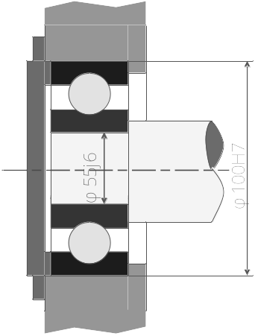
第5章 滚动轴承与孔、轴配合的精度设计
7.滚动轴承配合选用示例及图样标注
（1）在装配图上的标注：
在装配图上，不用标注轴承的公差等级代号，只需标注与之相配合的轴承座及轴颈的公差等级代号。

Slide 33
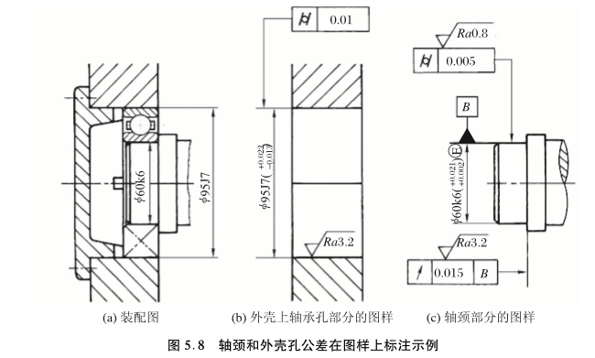
第5章 滚动轴承与孔、轴配合的精度设计
（2）在零件图上应标注以下参数：
A、尺寸公差
B、形状公差
C、位置公差
D、表面粗糙度

Slide 34
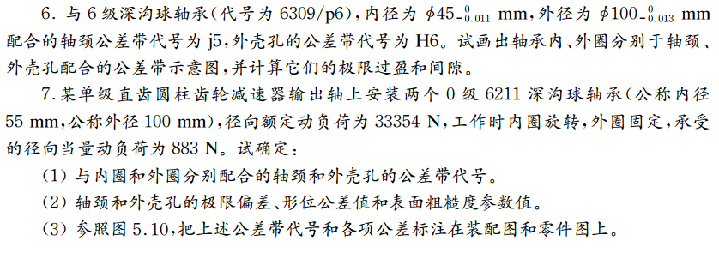
课后作业

